Slide 1
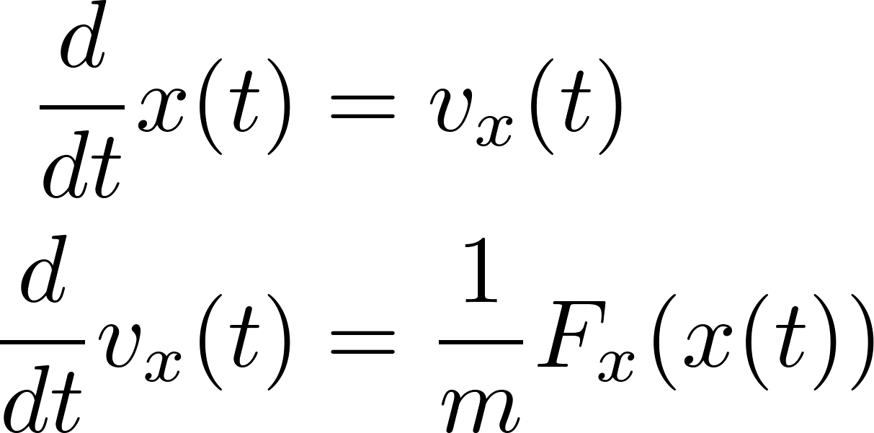
Predpoveď budúcnosti pre časticu v jednorozmernom svete teda vyzerá nasledovne:
Musím mať teóriu, ktorá povie aká sila bude pôsobiť na časticu ak by sa táto nachádzala v (ľubovoľnom) mieste $x$.
Musím poznať počiatočný stav, teda polohu a rýchlosť v čase $t=0$.
Potom hľadám dve neznáme funkcie , ktoré spĺňajú uvedené diferenciálne rovnice a vyhovujú počiatočným podmienkam, teda že pre $t=0$ ich hodnoty súhlasia s počiatočnou polohou a rýchlosťou.
Tie diferenciálne rovnice sú navzájom previazané. Prvá rovnice síce hovorí niečo len o derivácii funkcie polohy, ale súčasne v nej vystupuje i funkcia rýchlosti. Podobne druhá rovnica hovorí niečo o derivácii funkcie rýchlosti, ale vystupuje v nej aj funkcia polohy. Rovnice teda treba riešiť "súčasne".

Slide 2
Ukážeme si analytické riešenie pohybových rovníc vo veľmi ľahkom prípade jednorozmerného pohybu "hmotného bodu" v homogénnom gravitačnom poli.
Úloha znie tak:
Mám teleso, ktoré sa môže pohybovať len po zvislej osi, nazveme ju $z$.
V čase $t=0$ poznám počiatočné podmienky, teda
Termín homogénne gravitačné pole znamená, že na teleso v ľubovoľnej výške pôsobí rovnaká sila, rovná
záporné znamienko znamená, že sila smeruje nadol, teda priemet na os z
bude záporný.
Prakticky to znamená, že sa nachádzam niekde na povrchu Zeme, teleso je vo výške $z_{0}$ a vrhnem ho zvislo nahor, ak , alebo ho vrhnem zvislo nadol, ak , alebo ho proste voľne pustím, ak

Slide 3
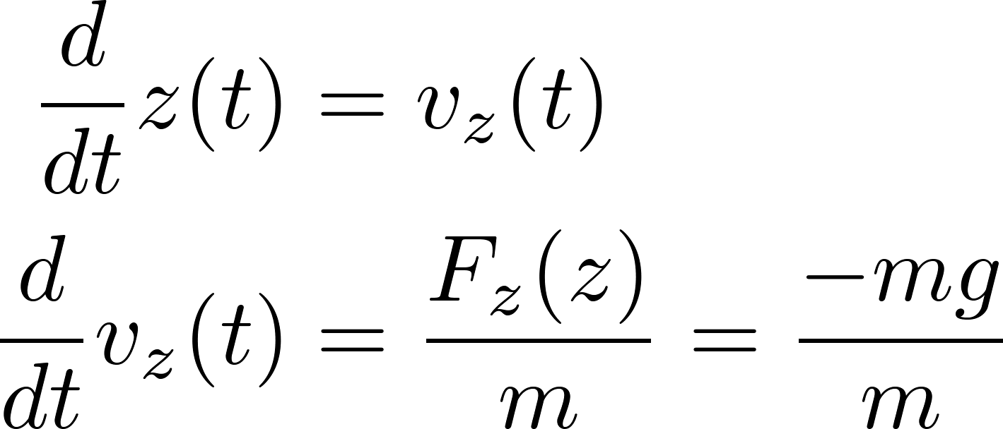
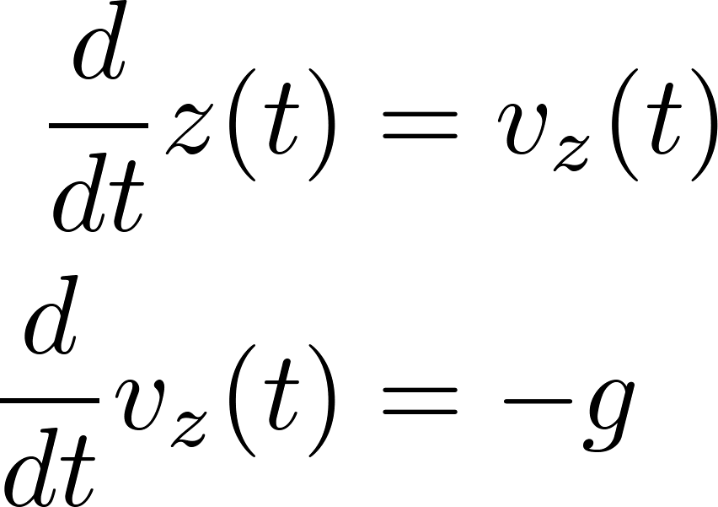
Pohybové rovnice budú
Všimnime si, že z rovníc vypadla hmotnosť padajúceho telesa, čo znamená že všetky telesá pri rovnakých počiatočných podmienkach padajú rovnako. Prišiel na to Galileo. Traduje sa, že to skúšal tak, že zo šikmej veže v Pizze nechal padať rôzne telesá.
Na ďalšom slajde je video, v ktorom vo vákuovej komore padajú vedľa seba ťažká guľa a ľahké pierko.

Slide 4
video je bez zvuku

Slide 5
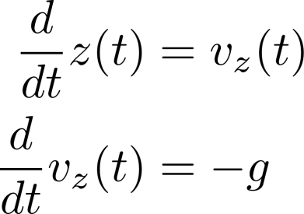
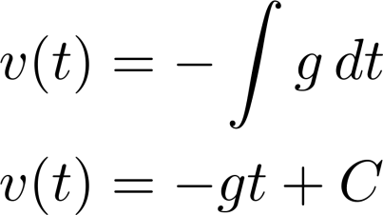
Všiminime si pohybové rovnice v tomto prípade. Druhá rovnica sa „odviazala“, nevystupuje v nej funkcia $z(t)$ . Môžeme je teda vyriešiť samostatne.
Čo hovorí tá druhá rovnica? Pýtame sa akú funkciu času keď zderivujeme, dostaneme konštantu. Hľadáme teda opak derivácie, teda niečo, čo matematici volali „neurčitý integral.Dostaneme
Vidím, že C môžem hneď určiť s počiatočnej podmienky a dostanem
Toto dosadím do prvej rovnice a dostanem

Slide 6
Znovu hľadám opak derivácie a dostanem
Neznámu konštantu určím z počiatočnej podmienky
Poznamenajme, že takéto ľahké riešenie je vo svete diferenciálnych rovníc výnimočná vec. Mali sme jednoducho šťastie, lebo druhá rovnica sa odviazala a ešte aj rovnice boli jednoduché, dali sa riešiť integrovaním (opakom derivácie). Bolo to tak preto že v rovnici pre rýchlosť nevystupovala neznáma funkcia rýchlosti aj na pravej strane, čo by vo všeobecnosti mohlo byť.

Slide 7
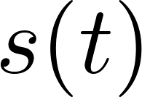
Niekedy je užitočné hľadať „opak derivácie“
Rýchlosť je derivácia dráhy podľa času

Slide 8
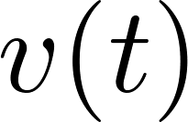
Naopak: poznám priebeh rýchlosti v čase , chcem určiť
potrebujem nájsť opak derivácie
Opak derivácie sa niekedy dá „uhádnuť“, teda metódou „pozriem a vidím“.
Často to ale neviem. vtedy môže pomôcť počítač, ktorý zo zadanej krivky vyrobí hľadanú krivku

Slide 9
Naopak: poznám priebeh rýchlosti v čase , chcem určiť
potrebujem nájsť opak derivácie
Opak derivácie sa niekedy dá „uhádnuť“, teda metódou „pozriem a vidím“.
Často to ale neviem. vtedy môže pomôcť počítač, ktorý zo zadanej krivky vyrobí hľadanú krivku

Slide 10
Naopak: poznám priebeh rýchlosti v čase , chcem určiť
Dráha prejdená od času $t=0$ až po čas $t$ je
opak derivácie funkcie
plocha pod krivkou
Matematický poznatok: plocha pod krivkou sa dá vypočítať pomocou „opaku derivácie“.

Slide 11
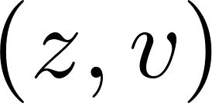
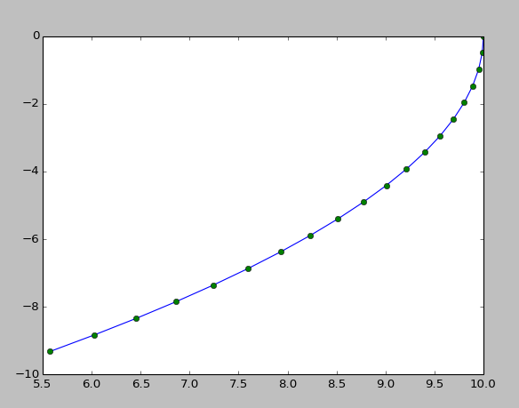
Vyriešili sme „predpoveď budúcnosti“. So známeho stavu v čase $t=0$ sme našli ako bude vyzerať stav v budúcnosti. Toto riešenie môžeme vizualizovť dvoma spôsobmi.
1. V stavovom priestore ako parametrizovanú čiaru:
Počiatočný stav sa v grafe na obrázku nachádza v pravom hornom rohu, počas zvyšujúceho sa času sa stav posúva dolu po nakreslenej čiare, pričom každý zvýraznený bod na čiare predstavuje nárast času o 0.05 sekundy.
v
z

Slide 12
Graf som nakreslil v Pythone takto:
g=9.81
v0=0
z0=10.
t=[]
for i in range(0,20):
t.append(0.05*i)
v=[]
for i in range(0,20):
v.append(v0-g*t[i])
z=[]
for i in range(0,20):
z.append(z0+v0*t[i]-0.5*g*t[i]*t[i])
plot(z,v)
plot(z,v,"o")
Počiatočný stav sa v grafe na obrázku nachádza v pravom hornom rohu, počas zvyšujúceho sa času sa stav posúva dolu po nakreslenej čiare, pričom každý zvýraznený bod na čiare predstavuje nárast času o 0.05 sekundy.
Poznamenajme, že program v Pythone nerieši pohybové riešenie, iba vykresľuje už hotové riešenie, ktoré sme našli analyticky.

Slide 13
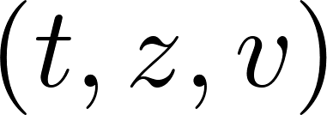
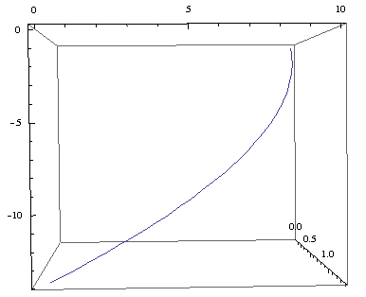
2. Vizualizácia v trojrozmernom priestore :
v
t
z
Obrázok bol vyrobený v programe Mathematica, detaily neuvádzame

Slide 14
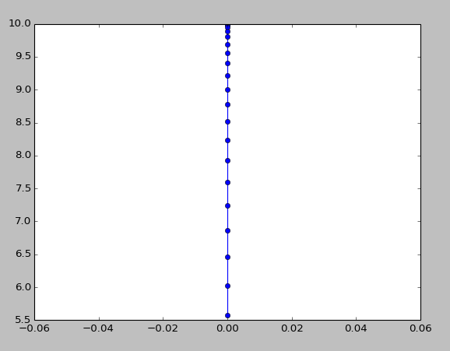
Vizualizovali sme trajektóriu častice v stavovom priestore.
Pojmom trajektória (bez prívlastkov) máme spravidla na mysli čiaru, ktorú pri pohybe opíše častica v „normálnom“ (niekedy hovoríme konfiguračnom) priestore. V prípade jednorozmerného pohybu je to triviálna vec, je to nejaká úsečka, časť priamky definujúcej jednorozmerný svet častice. Na trajektórii môžeme tiež vyznačiť čas ako na ďalšom obrázku. Vyznačené body zodpovedajú nárastu času vždy o 0.05 sekundy. Na obrázku je trajektória častice pri voľnom páde z výšky 10m počas prvej sekundy pádu.
z

Slide 15
Poznamenajme ešte, že ak poznáme časový priebeh trajektórie
potom vieme triviálne doplniť riešenie na úplné riešenie v stavovom priestore, pretože priebeh rýchlosti získame prosto derivovaním:

Slide 16
Vo všeobecnosti môže sila pôsobiaca na teleso závisieť nielen od jeho polohy ale aj od okamžitej rýchlosti, teda
Napríklad keby sme uvažovali nielen gravitáciu ale aj odpor vzduchu, silová funkcia by mohla mať tvar
Druhá diferenciálna rovnica by mala tvar
a sme v koncoch: nemôžeme to jednoducho integrovať. Musíme zapnúť počítač a vyriešiť všetko numericky Eulerovou metódou „postupných malých krokov“ (metódou Sovietskej armády).

Slide 17
Poznamenajme, že rovnica
je fyzikálne realistická len pre vrh nadol alebo voľný pád. Lebo len vtedy sa teleso pohybuje stále len smerom nadol a sila odporu vzduchu teda má smer nahor, teda v smere osi z, teda priemet sily na os z je stále kladný. Odtiaľ znamienko plus pri odporovej sile (ak predpokladáme, že konštanta úmernosti $α$ je kladná.
Fakt, že potrebujeme dve diferenciálne rovnice prvého rádu, aby sme vedeli predpovedať budúcnosť, ukazuje, že ani v jednorozmernom svete na priamke
nestačí jedno číslo na zadanie momentálneho stavu ale treba dve čísla, počiatočnú hodnotu súradnice aj počiatočnú hodnotu rýchlosti. Priestor stavov častice žijúcej v jednorozmernom svete na priamke je teda dvojrozmerný.

Slide 18
Čo mám garantovane vedieť
ako sa zadáva stav hmotného bodu
čo je pohybová rovnica pre hmotný bod
popíšte predpoveď budúcnosti ako sa bude meniť stav častice v jednorozmernom svete reťazením malých zmien stavu s využitím Newtonovej rovnice ak je zmapovaná sila v celom priestore
ako vyzerá sústava dvoch diferenciálnych rovníc prvého rádu popisujúca vývoj stavu častice
riešte jednorozmerný (zvislý) pohyb častice v homogénnom gravitačnom poli pri ľubovoľnej počiatočnej rýchlosti (v smere osi z)
napíšte riešenie pohybovej rovnice pre voľný pád z výšky h
akou rýchlosťou dopadne častica pri voľnom páde z výšky h
čo hovorí Galileov pokus o páde telies rôznych hmotností a ako to vyplýva z Newtonovej rovnice
určte hĺbku studne, ak voľný pád kameňa na dno trvá 2 sekundy
koľkorozmerný je stavový priestor častice žijúcej v jednorozmernom svete. A v trojrozmernom?

Slide 19
Fakt, že potrebujeme dve diferenciálne rovnice prvého rádu, aby sme vedeli predpovedať budúcnosť, ukazuje, že ani v jednorozmernom svete na priamke
nestačí jedno číslo na zadanie momentálneho stavu ale treba dve čísla, počiatočnú hodnotu súradnice aj počiatočnú hodnotu rýchlosti. Priestor stavov častice žijúcej v jednorozmernom svete na priamke je teda dvojrozmerný.

Slide 20
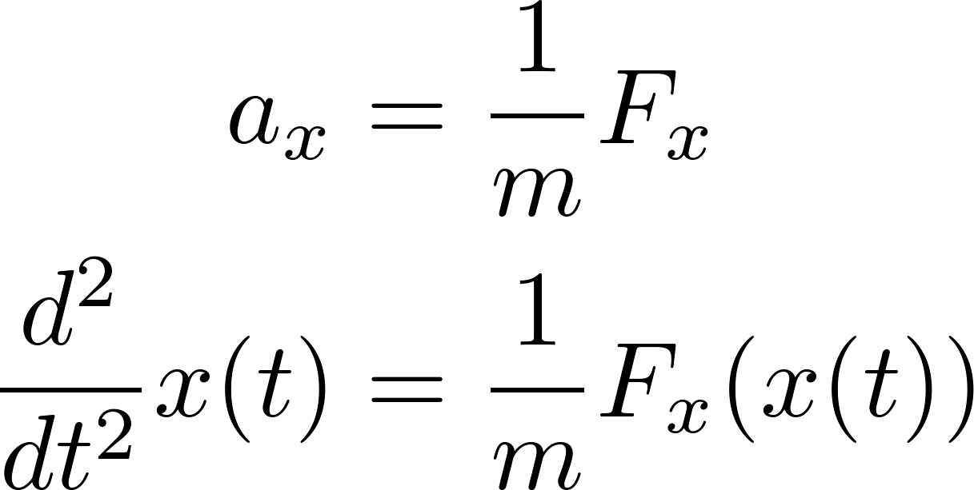
Predstavme si, že by sme si to hneď neuvedomili, že na zadanie stavu častice potrebujeme dve čísla a skúšali by sme to len s jedným číslom, polohou častice. Lebo aj pre samotnú funkciu polohy sa dá napísať pohybová rovnica.
Naozaj Newtonov zákon sa dá prepísať takto
Hľadáme teda jednu neznámu funkciu $x(t)$, ktorá spĺňa diferenciálnu rovnicu druhého rádu.
Problém sa ukáže hneď: znalosť jednej počiatočnej podmienky $x(t=0)$ nestačí na to, aby bolo jednoznačne určené riešenie diferenciálnej rovnice. To vedia dokázať matematici. Ale my tiež môžeme tušiť, v čom je problém. Diferenciálna rovnica druhého rádu s jednou počiatočnou podmienkou sa nedá atakovať na počítači našou metódou postupných malých krokov. Na aproximáciu druhej derivácie nestačia dva blízke body, potrebujeme tri. Ukážme si to podobnejšie.

Slide 21
Povedali sme si už že poloha je „jednookamihová záležitosť“, rýchlosť je „dvojokamihová“ a uvidíme, že zrýchlenie je „trojokamihová záležitosť“.
Zrýchlenie je derivácia rýchlosti, teda je to rýchlosť, s ktorou sa mení rýchlosť. Aby sme určili zrýchlenie, potrebujeme rýchlosť v dvoch okamihoch. Ak chceme vedieť zrýchlenie v okamihu $t,$ potrebujeme poznať rýchlosť v malom intervalíku $dt$ pred časom $t$ a potom aj rýchlosť v malom intervalíku $dt$ po čase t. Potrebujeme teda poznať rýchlosť v intervale $\left(t−dt,t\right)$ to je
a potom rýchlosť v intervale $\left(t,t+dt\right)$ to je
Zrýchlenie je rozdiel týchto dvoch rýchlostí predelená $dt,$teda

Slide 22
„Posúvacia rovnica“ pre predpovedanie stavu v budúcnosti by teda mala vyzerať takto:
Teraz vidíme, že na určenie stavu v budúcnosti $x(t+dt)$ nestačí vedieť stav "teraz", teda $x(t)$ , ale potrebujeme ešte vedieť aj stav v neďalekej minulosti, teda $x(t−dt)$. Ak trváme na tom, že stav "teraz" má samotný určiť budúcnosť pomocou pohybovej rovnice ako jej počiatočné riešenie, potom jedno číslo „teraz“ nestačí. Z dvoch okamihov $x\left(t−dt\right)$ a $x(t)$ sa dá Newtonovým trikom urobiť rýchlosť, týkajúca sa okamihu „teraz“. Takže už chápeme, prečo stav „teraz“ treba zadávať pomocou aj polohy aj rýchlosti, ak chceme na jeho základe vedieť predpovedať budúcnosť. Pravda, je to len trik, potreba dvoch okamihov je zakamuflovaná do limitnej definície rýchlosti ako keby jednookamihovej veličiny.
Ešte poznámka: zapamätajte si ako sa aproximuje druhá derivácia pomocou troch okamihov (červený rámik), uvidíte to počas štúdia ešte veľakrát.

Slide 23
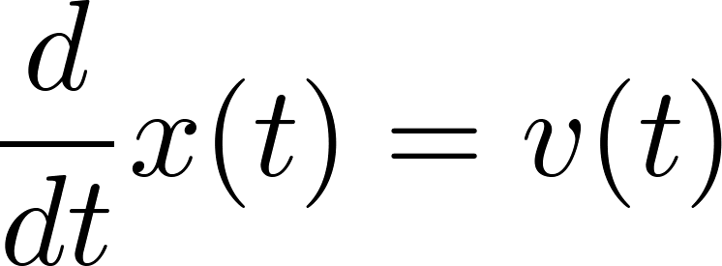
Newtonovu rovnicu druhého rádu pre $x(t)$ prepíšeme ako rovnicu prvého rádu pre rýchlosť, teda
Lenže funkcie nie sú na sebe nezávisle, rýchlosť je v skutočnosti deriváciou polohy, takže musíme navyše žiadať, aby platilo
A to je druhá diferenciálna rovnica do páru k Newtonovej, čo spolu robí dve rovnice prvého rádu s dvoma počiatočnými podmienkami (poloha a rýchlosť "teraz") čo sa dá jednoznačne posúvať do budúcnosti po malých krokoch na počítači. teraz už rozumieme tomu, čo bolo napísané na prvom slajde tejto prezentácie

Slide 24
pripomienka
Reťazenie predpovedí budúcnosti

Slide 25
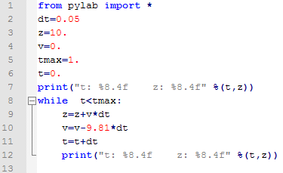
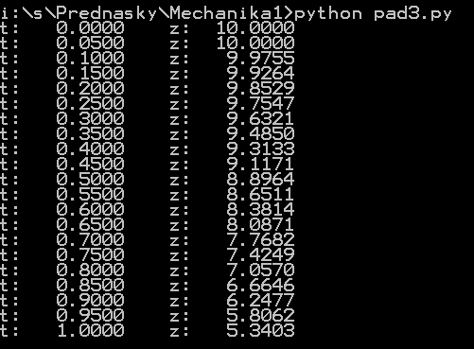
Teraz ešte naprogramujeme voľný pád posúvaním v čase v Pythone. Tu je program a jeho výstup. Preštudujte si to pozorne a aj vyskúšajte.
Presnosť nie je veľká, účel programu je skôr didaktický . Presnejší výpočet by vyžadoval oveľa menší časový krok, alebo ešte lepšie, kvalitnejšiu numerickú metódu. To už ide nad rámec tejto prednášky

Slide 27
Voľný pád, energetická bilancia.
Uvažujme voľný pád z výšky h. Počas celého pádu pôsobí na časticu konštantná sila (Zeme) veľkosti $mg$. Na druhom obrázku je zachytený okamih, keď častica už padá a práve sa nachádza vo výške $z$. Ubehla teda dráhu veľkosti $h−z$. Zem až do tohto okamihu teda vykonala prácu $mg(h−z)$. Vypočítajme, akému času zodpovedá okamih na druhom obrázku. Priebeh pohybu poznáme:
Z prvej rovnice dostaneme $t=\sqrt{\frac{2\left(h−z\right)}{g}}$ a po dosadení do druhej rovnice dostaneme pre rýchlosť vo výške $z:$ . Kinetická energia častice vo výške $z$ teda bude
Častica teda nadobudla kinetickú energiu rovnú práci vykonanej zemou.

Slide 28
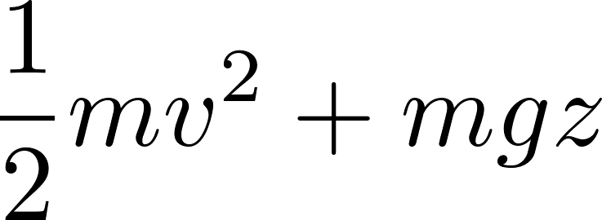
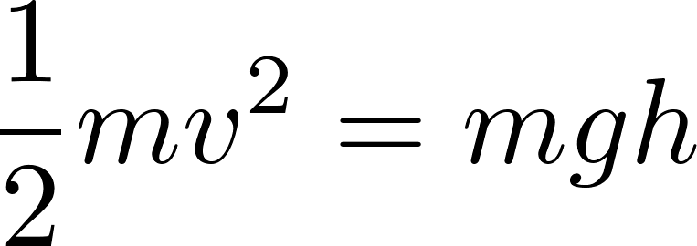
Keď sme zapísali nulu ako hodnota počiatočnej kinetickej energie (počiatočná rýchlosť pri voľnom páde je nulová). V každom okamihu je teda súčet
stále rovnaký, konštantný. Hovoríme, že veličina sa zachováva. Veličina $mgz$ sa volá potenciálna energia častice. Prečo? Na začiatku voľného pádu je $mgh$ a kinetická energia je nulová. Pri dopade je hodnota $mgz$ nulová a kinetická energia bude
Slovo potenciálna sme zvolili, aby reprezentovalo fakt, že hodnota $mgh$ predstavuje možnosť (potenciálny = možný) získať pri dopade kinetickú energiu. Rovnica
predstavuje zákon zachovania celkovej energie (súčtu kinetickej a potenciálnej).

Slide 29
Čo mám garantovane vedieť
vysvetlite prečo pre predpovedanie budúcnosti pohybu častice nestačí poznať len počiatočnú polohu ale potrebujeme poznať aj počiatočnú rýchlosť
napíšte vzorec pre približný výpočet druhej derivácie funkcie z troch blízkych bodov
napíšte zákon zachovania energie pre voľný pád

Slide 30
Pripomienka
Mechanika hmotného bodu
Stav je bod vo viacrozmernom priestore
Časový vývoj je druhého rádu v konfiguračnom priestore
Časový vývoj je prvého rádu v stavovom priestore

Slide 31
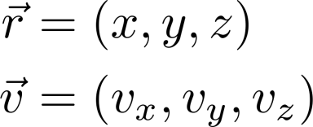
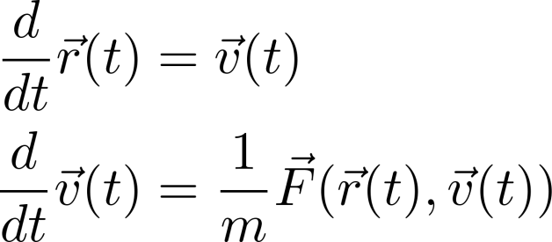
Doteraz sme sa zaoberali jednorozmerným svetom, naše častice žili na priamkach. Náš svet je ale trojrozmerný. Zovšeobecnenie na tri rozmery je ale priamočiare.
Stav častice nebudú dve čísla, ale dva vektory
Stav sú dva vektory, teda 6 čísel (tri zložky vektora polohy a tri zložky vektora rýchlosti). Priestor stavov častice žijúcej v trojrozmernom svete je teda šesťrozmerný. Pohybové rovnice zapísané pomocou vektorov budú
keď sme už zohľadnili, že vo všeobecnosti sila pôsobiaca na časticu môže závisieť nielen od jej polohy ale aj od jej rýchlosti (ako je tomu napríklad pri zohľadnení odporu vzduchu)

Slide 32
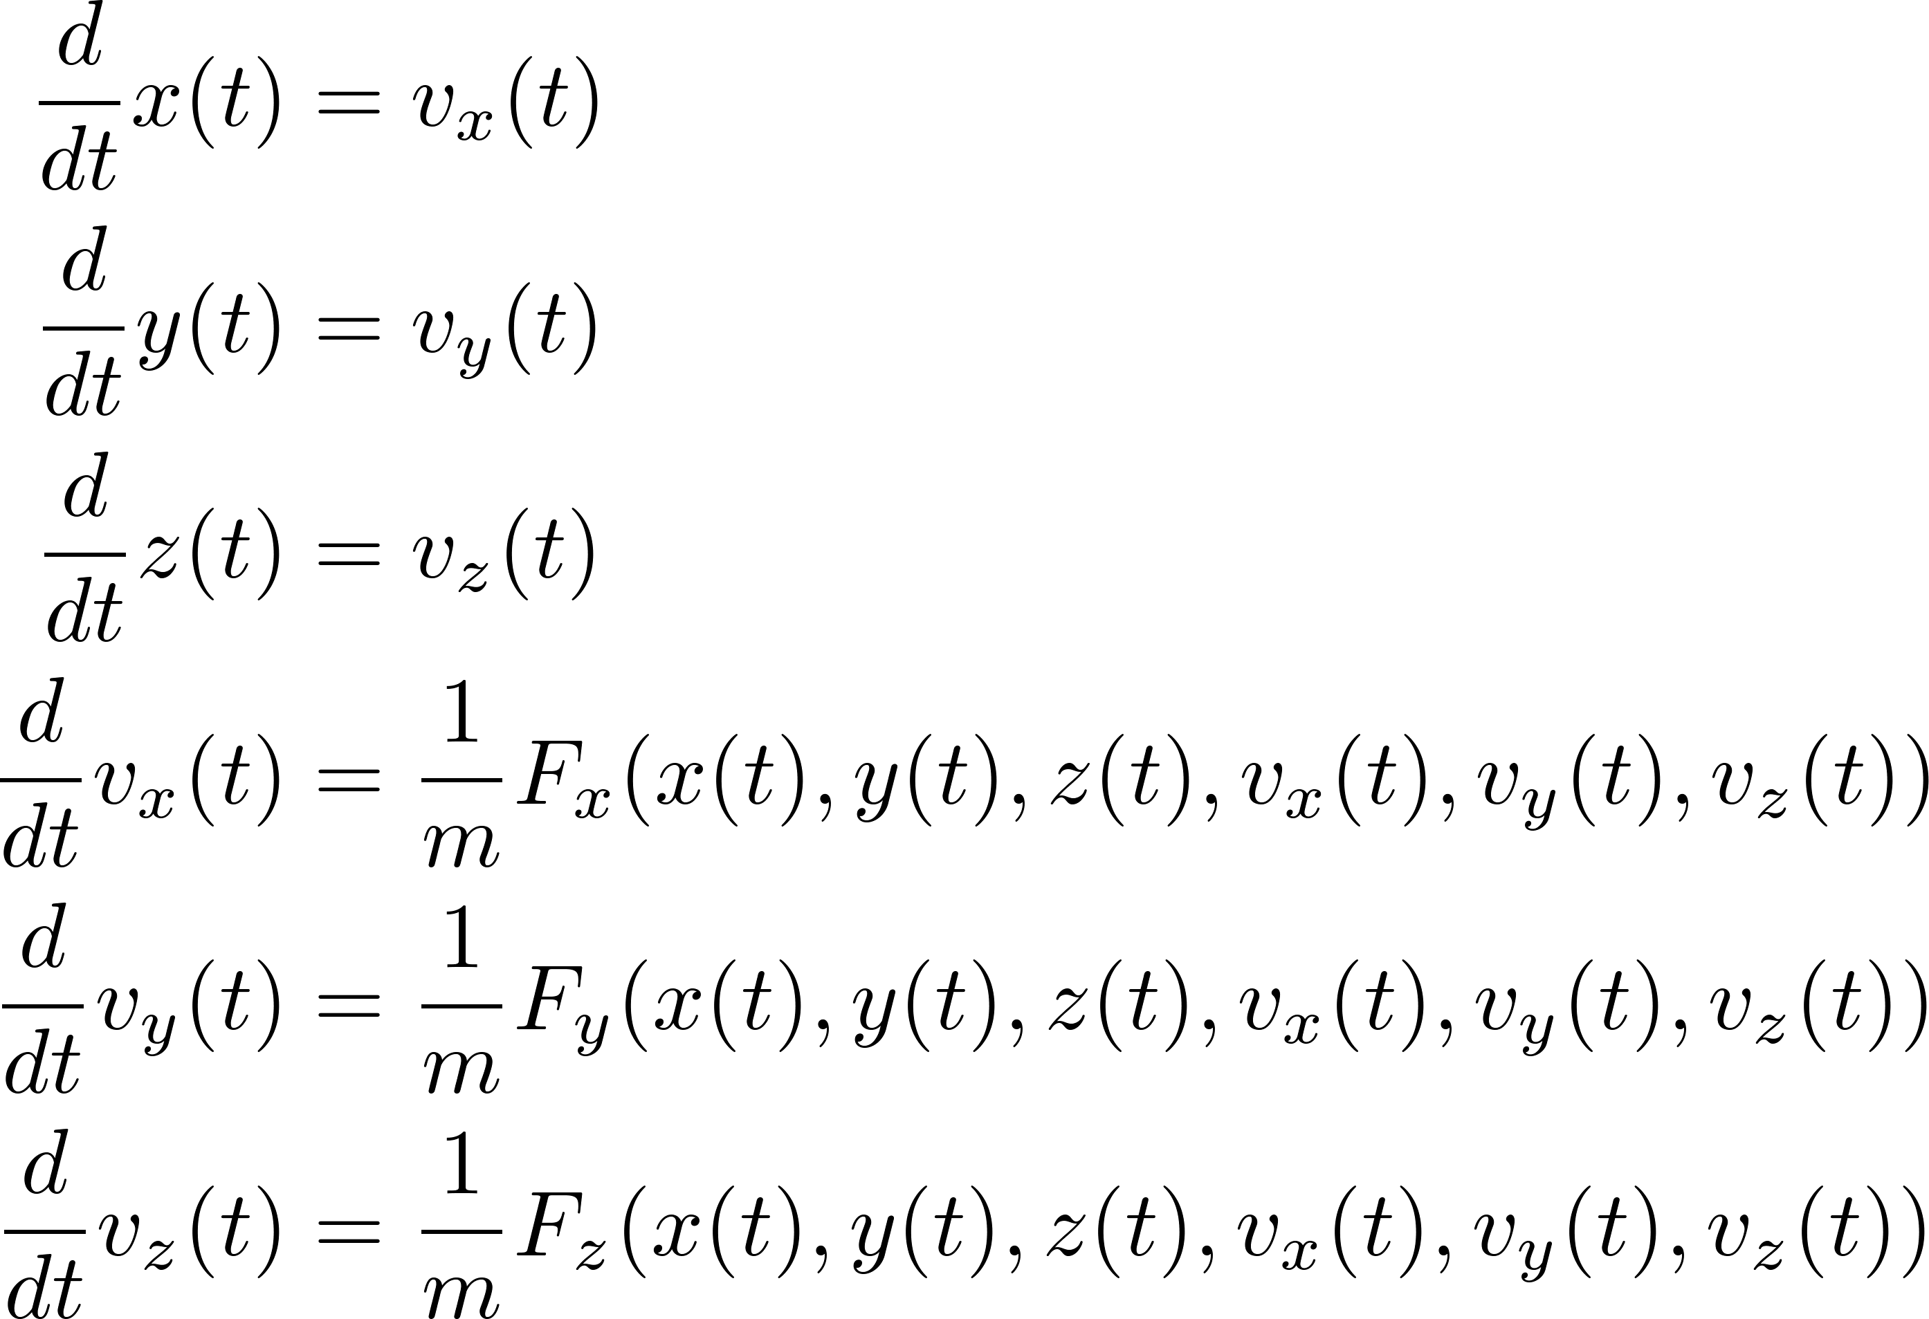
Dve vektorové rovnice sa dajú prepísať ako 6 rovníc pre zložky tých vektorov:

Slide 33
Ako príklad riešenia pohybových rovníc si vyriešme klasickú školskú úlohu "šikmý vrh". Úloha znie takto.
V čase $t=0$ je častica v bode $x=y=z=0$ a má počiatočnú rýchlosť o veľkosti
. Vektor počiatočnej rýchlosti leží v rovine (x,z) a zviera s osou x uhol $α$.

Slide 34
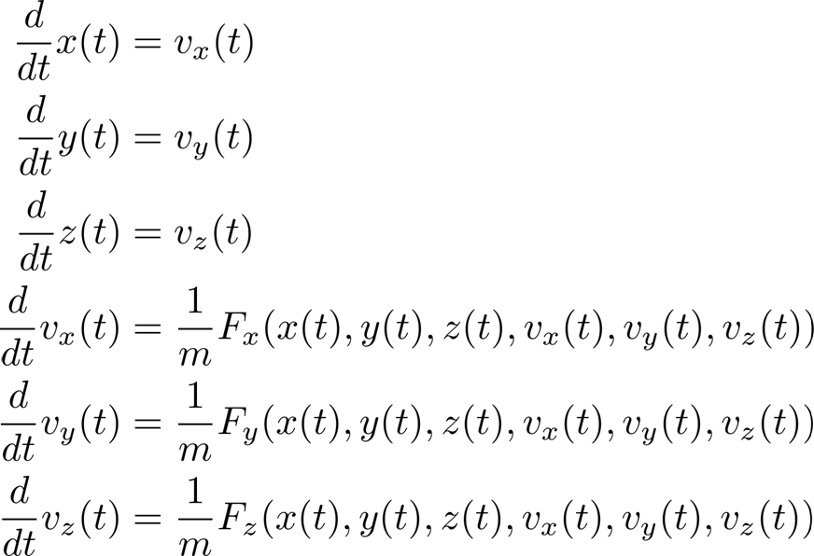
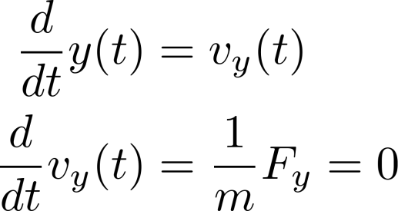
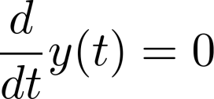
Vybavme najprv smer y. Príslušné rovnice sú
Druhá rovnica hovorí, že rýchlosť v smere osi y je konštantná a teda stále rovná svojej počiatočnej hodnote, čo je ale 0. Máme teda . Prvá rovnica potom je
teda aj súradnica y je konštantná a stále rovná svojej počiatočnej hodnote, teda máme $y=0$. Celý pohyb sa teda bude diať v rovine (x,z).

Slide 35
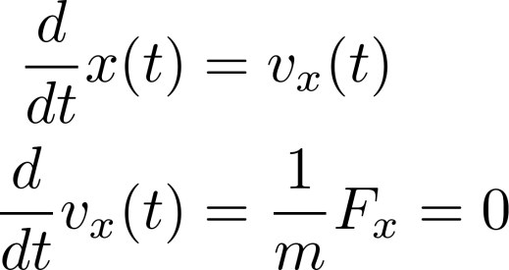
Vybavme teraz smer x. Príslušné rovnice sú
Druhá rovnica hovorí, že rýchlosť v smere osi x je konštantná a teda stále rovná svojej počiatočnej hodnote, čo je . Máme teda .
Prvá rovnica potom je
Hľadám teda "opak derivácie" a dostanem
C určím tak aby platilo $x\left(t=0\right)=0$, teda $C=0$ a bude teda

Slide 36
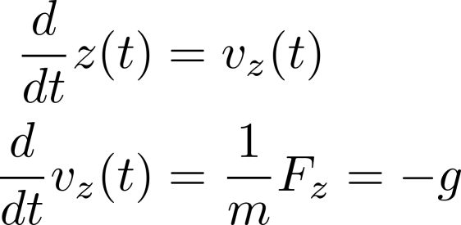
Vybavme teraz smer z. Príslušné rovnice sú
Riešim napred druhú rovnicu ako "opak derivácie", teda neurčitý integrál.
C určím tak, aby platilo , čo vedie na riešenie
Prvá rovnica potom je

Slide 37
Našli sme riešenie

Slide 38
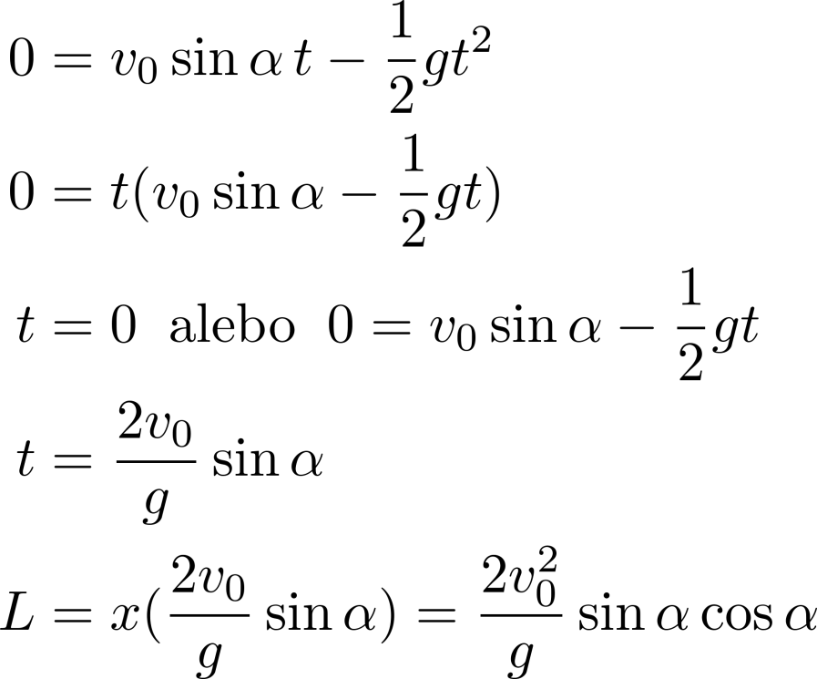
Keď už máme riešenie, môžeme zodpovedať všakové otázky napríklad
Ako ďaleko doletí častica?
V bode dopadu je $z=0$

Slide 39
Šikmý vrh, energetická bilancia.
Kinetická energia v ľubovoľnom okamihu
Potenciálna energia v ľubovoľnom okamihu
Celková energia v ľubovoľnom okamihu
Celková energia je teda konštantná a rovná počiatočnej kinetickej energii, lebo počiatočná potenciálna energia vo výške $z=0$ bola nulová

Slide 40
Čo mám garantovane vedieť
napíšte sústavu vektorových pohybových rovníc prvého rádu pre časticu v trojrozmernom svete
zapíšte ako sa vektory polohy a rýchlosti „posúvajú po malých krokocoh“ do budúcnosti podľa Newtona
vyriešte pohybové rovnice pre šikmý vrh
nájdite rovnicu pre dolet častice pri šikmom vrhu
napíšte zákon zachovania energie pre šikmý vrh a overte dosadením explicitného riešenia, že celková energia sa zachováva

